Slide 1
GEOGRAFICKÁ KARTOGRAFIE
PODZIM 2018
Dajana SNOPKOVÁ, 423348
Vendula SVOBODOVÁ, 394544
Marian ŠVIK, 408496

Slide 2
Souřadnicové systémy a kart. zobrazení - Pojmy
Znalosti z přednášky:
  Referenční plocha
  Souřadná soustava referenční plochy
  Zeměpisné souřadnice
  Zobrazení
    Kartografické zobrazení
    Projekce

Slide 3
Pojmy
Znalosti z přednášky:
  Referenční plocha – elipsoid, koule, rovina
  Souřadná soustava referenční plochy – elipsoid (φ a λ), koule (U, V; Š, D), rovina (ρ, ε)
    Souřadnice: geodetické x zeměpisné x kartografické x polární x pravoúhlé
  Zobrazení
    Kartografické zobrazení – matematický postup používaný k převodu zeměpisných souřadnic na souřadnice rovinné.
    Projekce – vznikl na základě geometrické představy

Slide 4
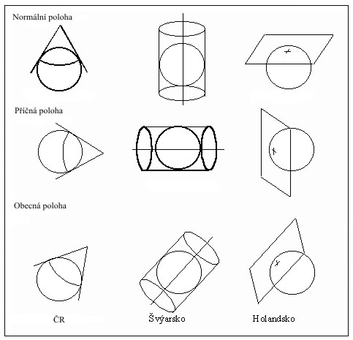
Kartografická zobrazení
Dělení kartografických zobrazení podle:
  Polohy konstrukční osy
    Normální (pólová)
    Příčná (ekvatoriální)
    Obecná (šikmá)
  Podle tvaru zobrazovacích rovnic
    Jednoduchá
    Nepravá
    Obecná
  Podle zkreslení
    Ekvidistantní
    Ekvivalentní
    Konformní
    Kompenzační

Slide 5
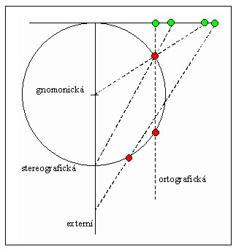
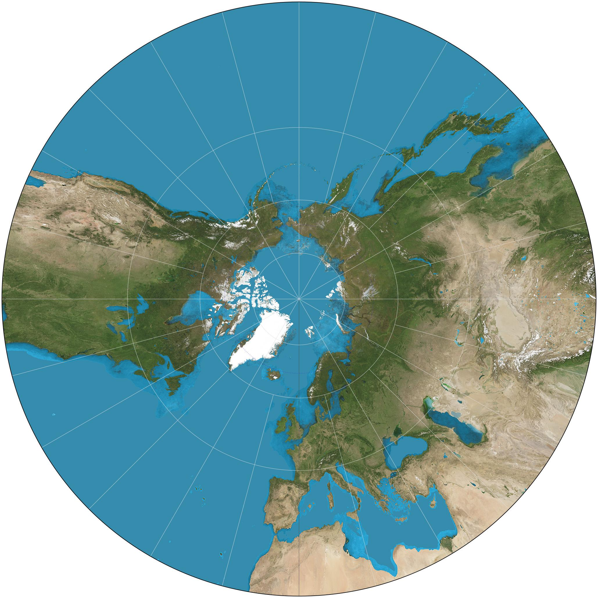
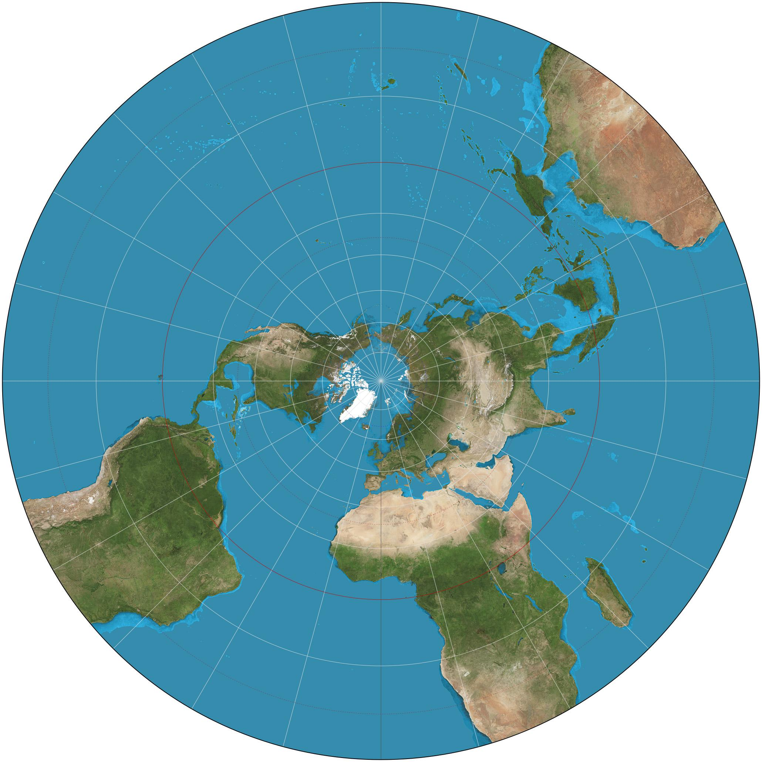
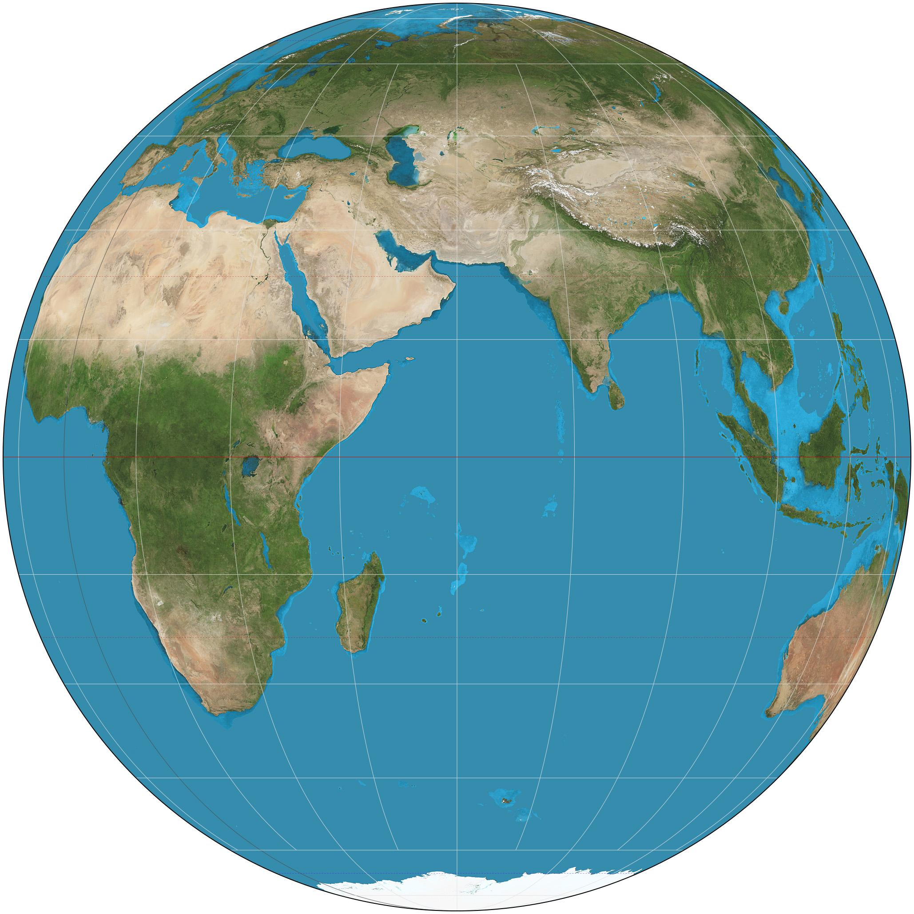
Projekce
Dělení projekcí:
  Gnómonická
  Stereografická
  Ortografická

Slide 6
NAŘÍZENÍ VLÁDY č. 430/2006 Sb.
Geodetickými referenčními systémy závaznými na území státu jsou:
  Světový geodetický referenční systém 1984 (WGS84),
  Evropský terestrický referenční systém (ETRS),
  Souřadnicový systém Jednotné trigonometrické sítě katastrální (S-JTSK),
  Katastrální souřadnicový systém gusterbergský,
  Katastrální souřadnicový systém svatoštěpánský,
  Výškový systém baltský - po vyrovnání (Bpv),
  Tíhový systém 1995 (S-Gr95),
  Souřadnicový systém 1942 (S-42/83).

Slide 7
NAŘÍZENÍ VLÁDY č. 430/2006 Sb. - pokračování
Geodetické referenční systémy jsou definovány určitým kartografickým zobrazením, na konkrétním elipsoidu nebo kouli, a dalšími technickými parametry
WGS 84
  je spojen s referenčním elipsoidem WGS 84
  je definován Mercatorovým univerzálním konformním válcovým zobrazením (UTM) v 6° poledníkových pásech
S-JTSK
  je spojen s Besselovým elipsoidem
  je definován Křovákovým konformním kuželovým zobrazením v obecné poloze
  sever posunutý - střed v Botnickém zálivu
  používá se v geodezii u map velkých měřítek
  nutnost otočit směrovku, nebo mapové pole o cca 6°

Slide 8
NAŘÍZENÍ VLÁDY č. 430/2006 Sb. - pokračování pokračování
S-42
  je spojen s Krasovského elipsoidem
  je definován Gaussovým příčným konformním válcovým zobrazením v 6° poledníkových pásech v Krügerově úpravě
  u vojenských map se přešlo na WGS84
Bpv
  je definován výškovým bodem, kterým je nula stupnice mořského vodočtu v Kronštadtu (Finský záliv)
  původně se využ. Jaderský výškový systém - rozdíl 350-420 mm

Slide 9
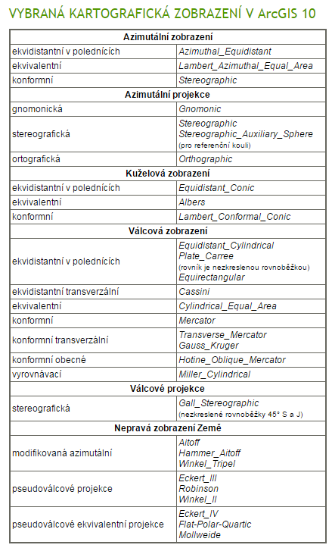
EPSG v ArcGIS a ZÚ
European Petroleum Survey Group:
  číselník souřadnicových systémů
    S-JTSK_Krovak_East_North: 5514
    WGS_1984_UTM_Zone_33N: 32633
http://epsg.io/5514
http://www.epsg-registry.org/
Transformace:
http://geoportal.cuzk.cz/(S(jbpasqazayea2bfzac2u2p55))/Default.aspx?head_tab=sekce-01-gp&mode=TextMeta&text=wcts&menu=19

Slide 10
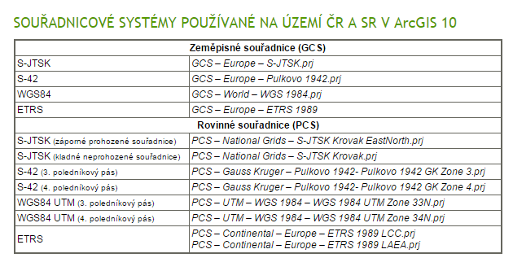
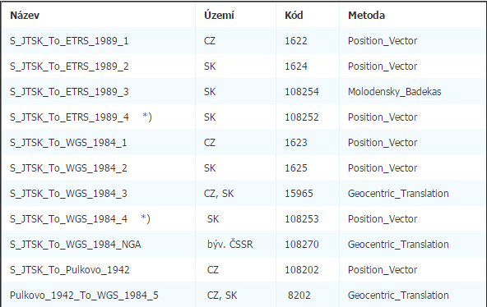
Transformační rovnice
Již existuje 5. verze:
S_JTSK_To_WGS_1948_5
(1,3 a 5 využitelné pro ČR
2,3,4 pro SR)

Slide 11
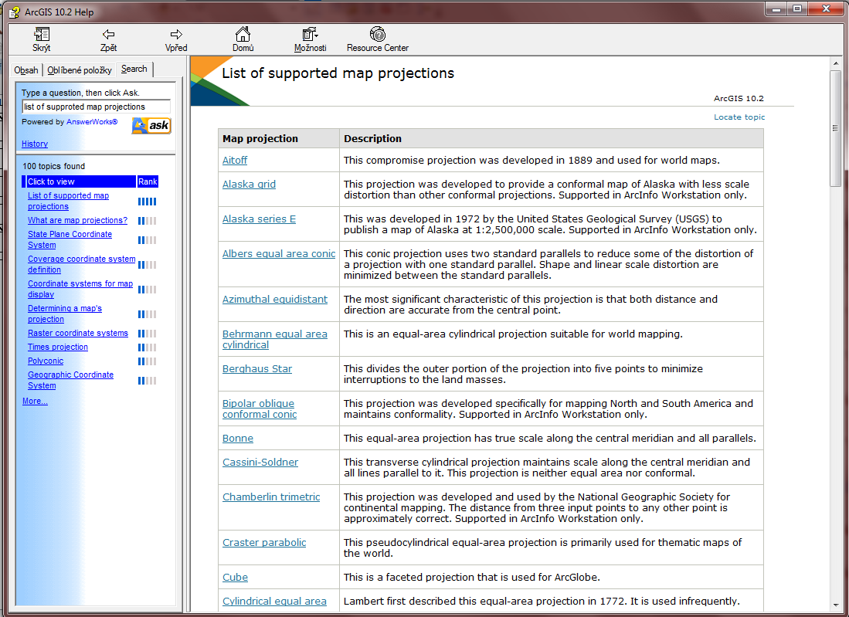
List of supported map projections

Slide 12
Jak se volí souřadnicový systém
Dle účelu
  navigace – konformní
  kartogramy – ekvivalentní
  ...
Dle tvaru zobrazovaného území
  ČR – kuželové, válcové
  Chile – válcové
  Rusko – válcové
  Nizozemsko – azimutální
  Švýcarsko – válcové
  Evropa – kuželové

Slide 13
Možnosti
1. Vrstva nemá přiřazen souřadnicový systém
  potřeba nastavit
2. Vrstva má přiřazen souřadnicový systém
  potřeba správně transformovat

Slide 14
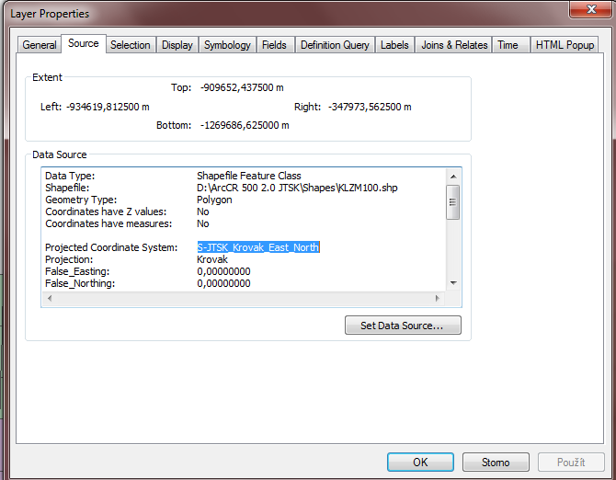
Stávající souřadnicový systém vrstvy

Slide 15
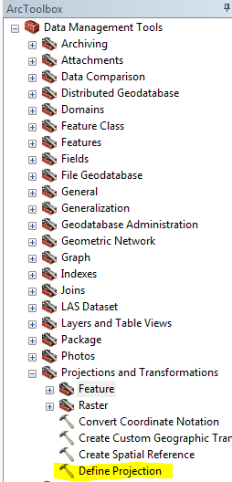
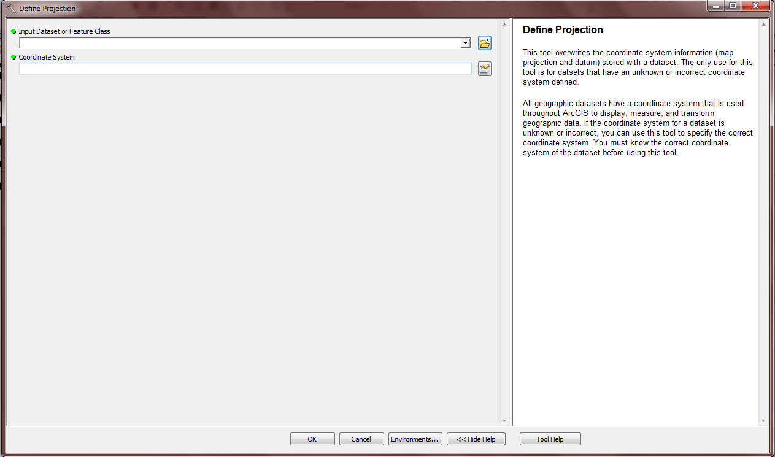
1. Definování souřadnicového systému I.

Slide 16
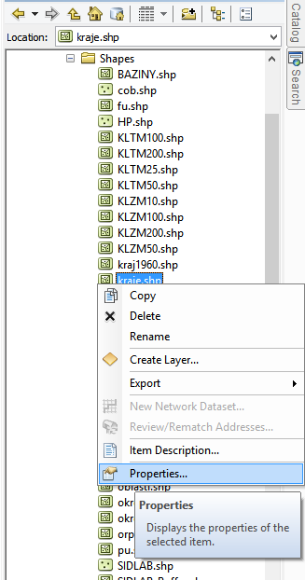
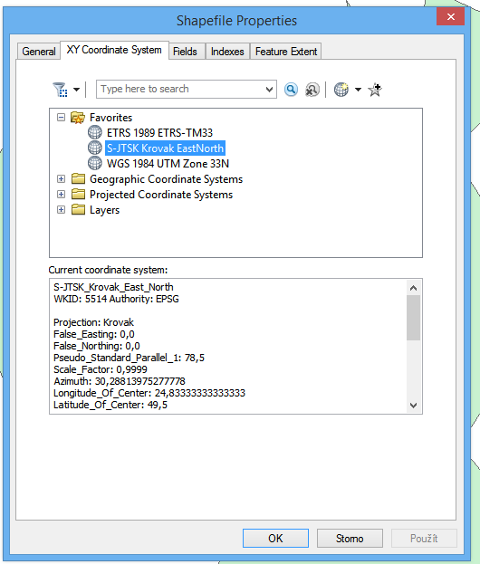
1. Definování souřadnicového systému II.
pokud souřadnicový systém dříve NEBYL přiřazen

Slide 17
2. Změna souřadnicového systému
A) nastavení v Data Frame Properties
B) prostředí nástrojů - Environment
C) nástroj Project

Slide 18
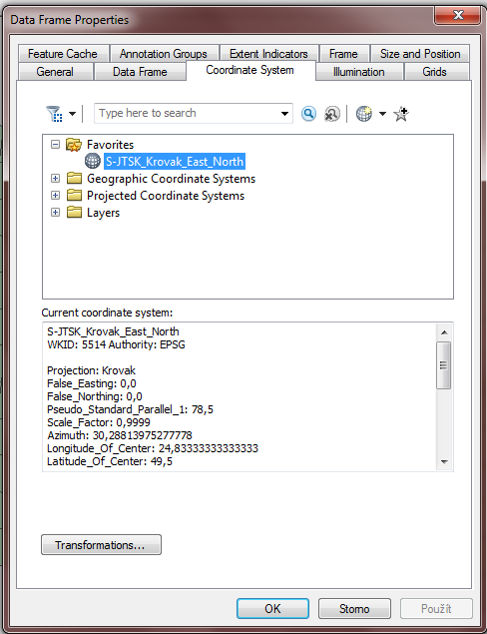
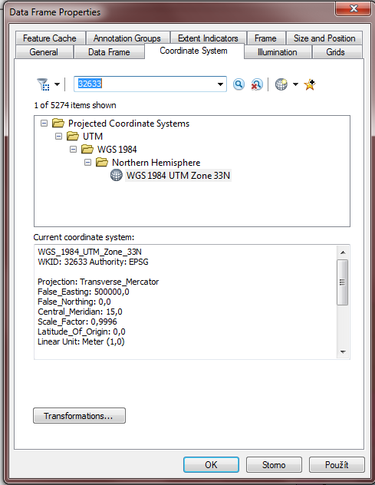
A) Data Frame Properties I

Slide 19
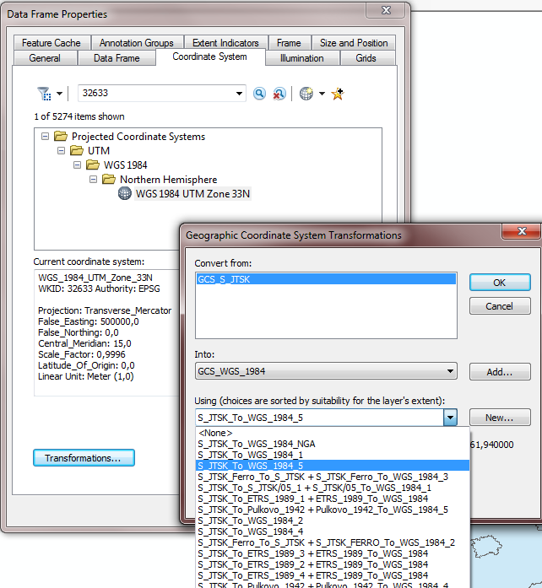
A) Data Frame Properties II
Transformační rovnice

Slide 20
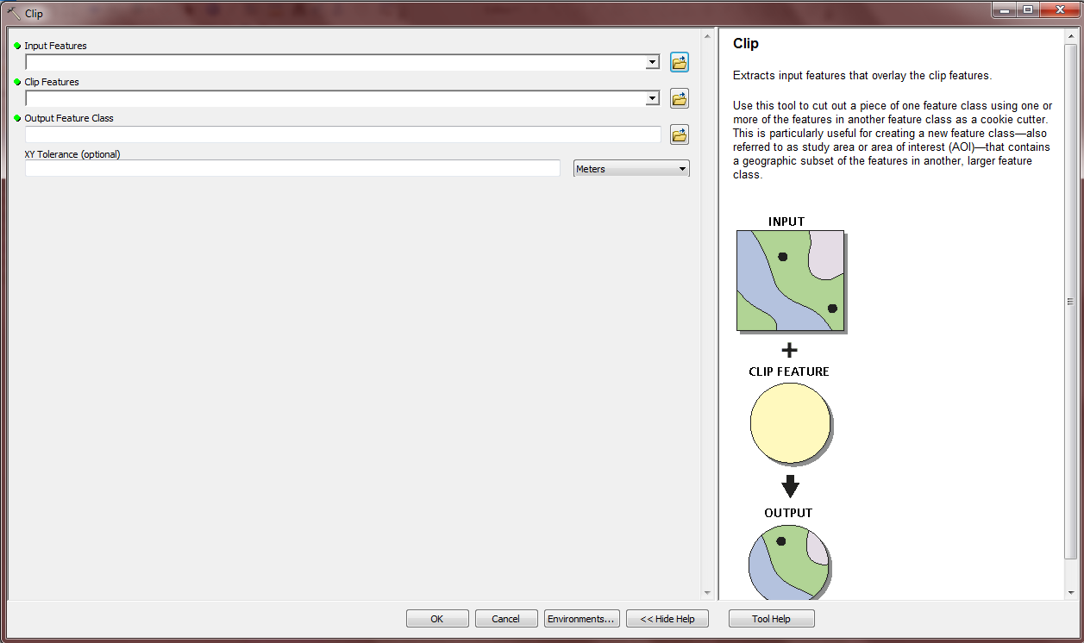
B) Environments I
u jakéhokoliv nástroje

Slide 21
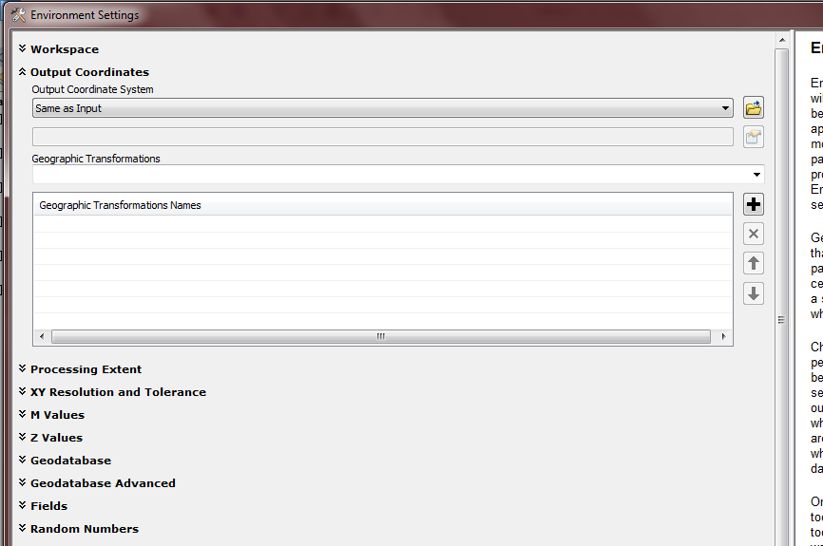
B) Environments II

Slide 22
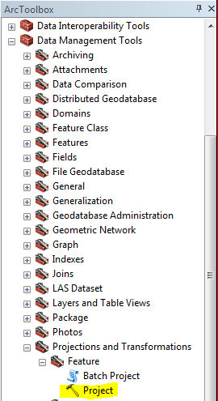
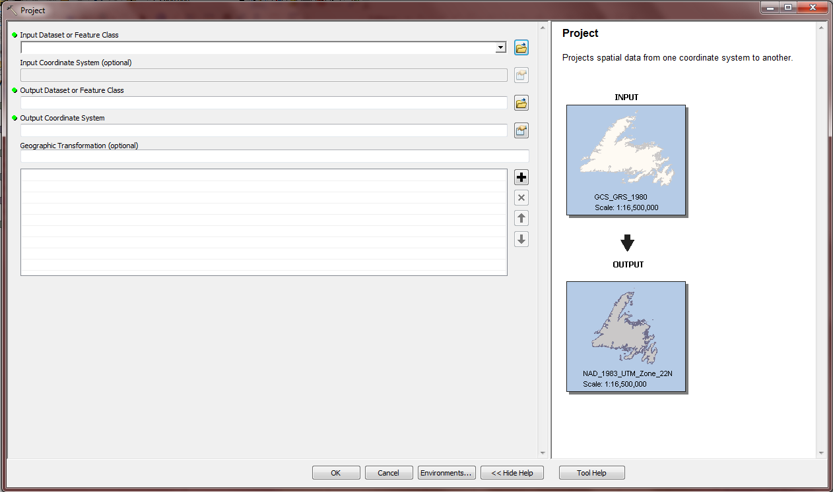
C) Project

Slide 23
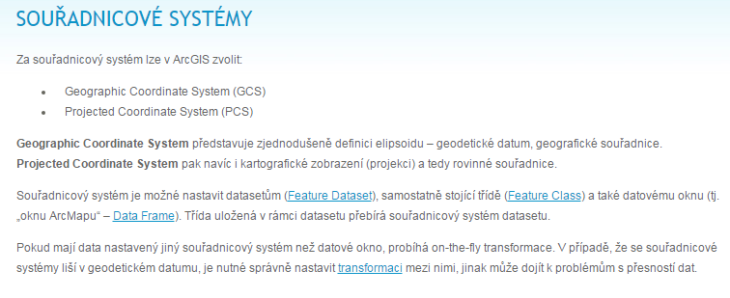
Transformace „on-the-fly“

Slide 24
Kde nedefinovat souřadnicové systémy
Pokud souřadnicový systém BYL dříve přiřazen

Slide 25
Shrnutí
Křovákovo zobrazení
  nepoužívat u středních a malých měřítek
Zobrazení UTM
  velmi často používané
  při přesných orientačních a měřických pracích méně přesné než Křovákovo zobrazení
Transformace on-the-fly
  má řádově větší chybu než jiné transformace
  raději nevyužívat při přesných orientačních a měřických úlohách
https://www.youtube.com/watch?v=nJ5r4HJMrfo

